Slide 1

DEUTSCH !!!
WARUM ?
TEDESCO !!!
PERCHE‘ ?

Slide 2

I PAESI DI LINGUA TEDESCA SONO IL CUORE GEOGRAFICO DELL’EUROPA!
IL TEDESCO E’ LA LINGUA MATERNA PIU’ DIFFUSA NELL’UNIONE EUROPEA

Slide 3
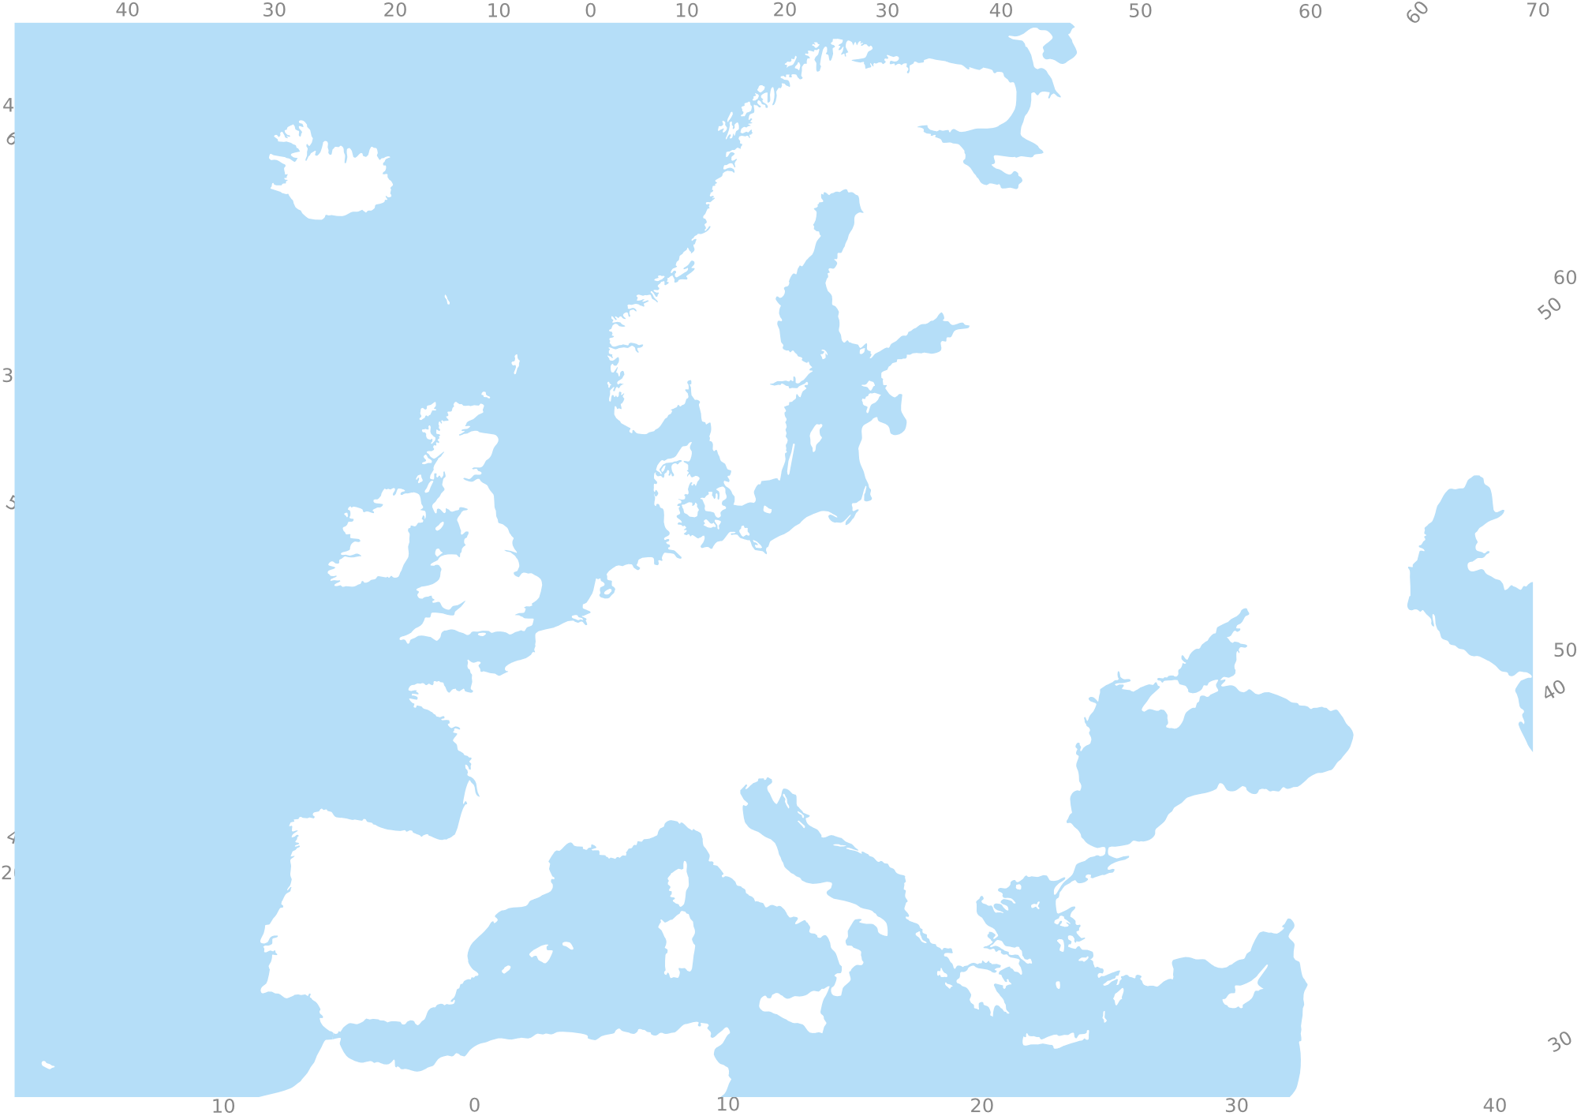
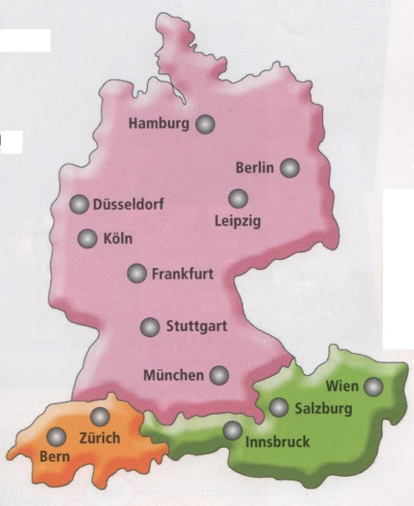


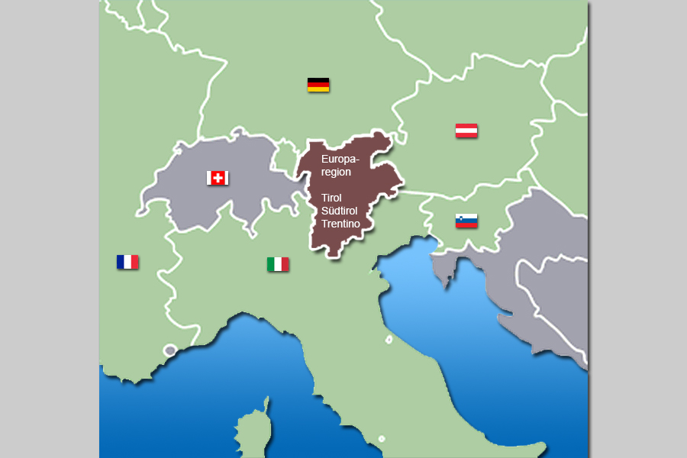


Il tedesco è al centro dell’Europa
(E NON COSì LONTANO DA NOI!!)
DEUTSCHLAND
SCHWEIZ
ÖSTERREICH

Slide 4
Perchè scegliere tedesco alle scuole medie?
Il tedesco non è così difficile!
Pronuncia e intonazione del tedesco non presentano grosse difficoltà. La grammatica ha una struttura chiara e logica.
Il tedesco dopo l’inglese è più semplice!
I ragazzi che hanno già iniziato lo studio della lingua inglese sono agevolati poiché le due lingue, entrambe di origine germanica, hanno strutture simili: i ragazzi capiscono quindi più facilmente e rafforzano le conoscenze già acquisite nell’altra lingua.
Il tedesco “apre la mente”!!
Il tedesco, essendo una lingua di grande sistematicità e precisione, è una lingua altamente formativa; è importante affrontarne lo studio già alla scuola media in quanto stimola le capacità logico-analitiche dei ragazzi ed ha quindi una ricaduta positiva anche sull’apprendimento di altre discipline

Slide 5

PERCHE’ CONTINUARE TEDESCO ALLE SCUOLE SUPERIORI?
Il tedesco offre in prospettiva importanti opportunità di qualificazione professionale e favorisce l’accesso al lavoro!
I dati ufficiali confermano che la Germania è il primo partner commerciale dell’Italia
Molte ditte tedesche hanno filiali in Italia, soprattutto nelle regioni del Nord
Sempre più imprese gradiscono che i loro collaboratori siano in grado di comunicare con i partner internazionali direttamente nella loro lingua, senza dover ricorrere ad una terza lingua straniera
Anche nel settore del turismo il tedesco garantisce più opportunità di occupazione: i cittadini di lingua tedesca sono al primo posto fra coloro che scelgono l’Italia come meta turistica

Slide 6
QUALCHE DATO INTERESSANTE SU CUI RIFLETTERE……

Slide 7
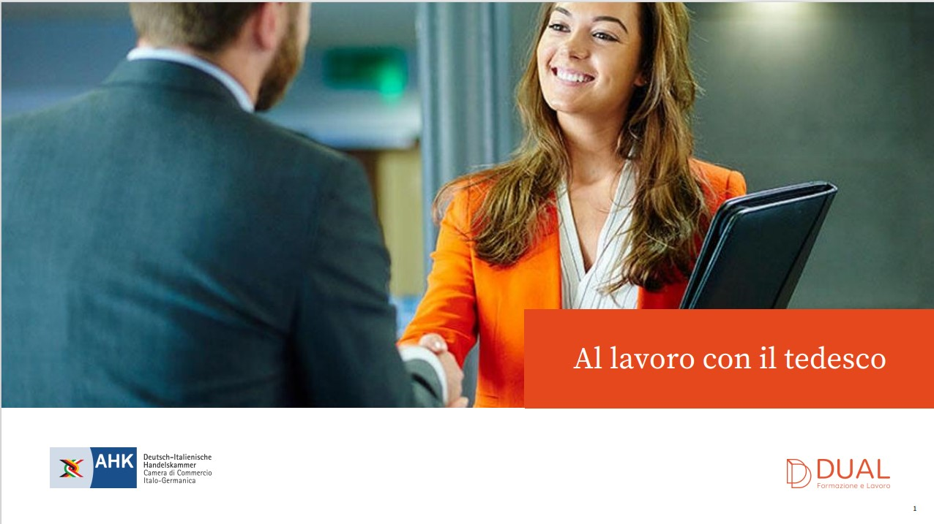

Slide 8
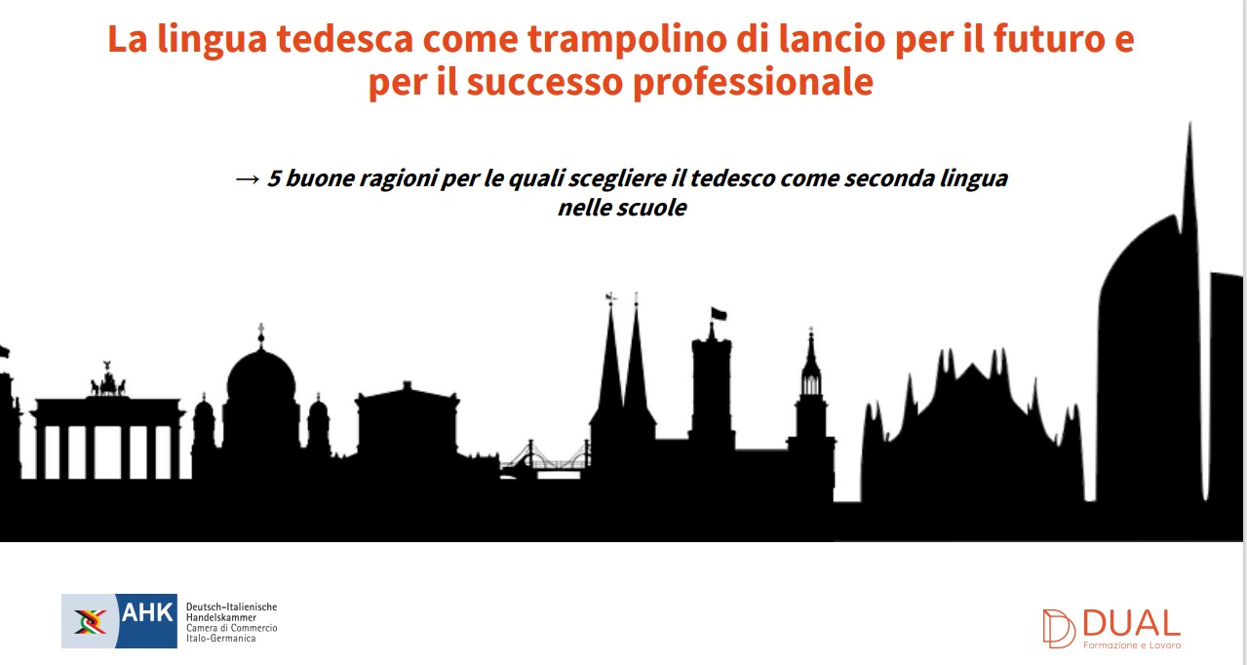

Slide 9
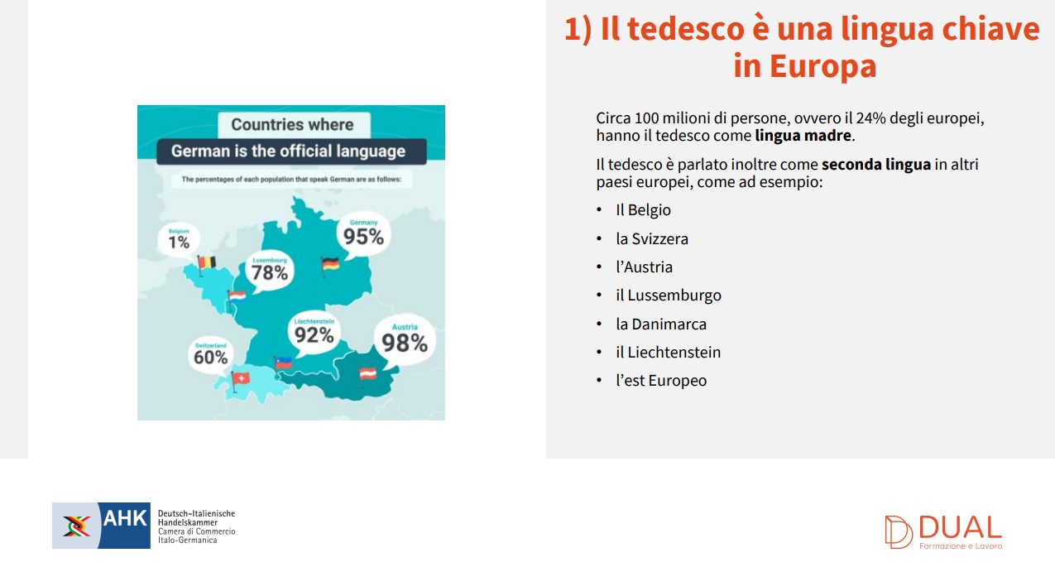

Slide 10


Slide 11
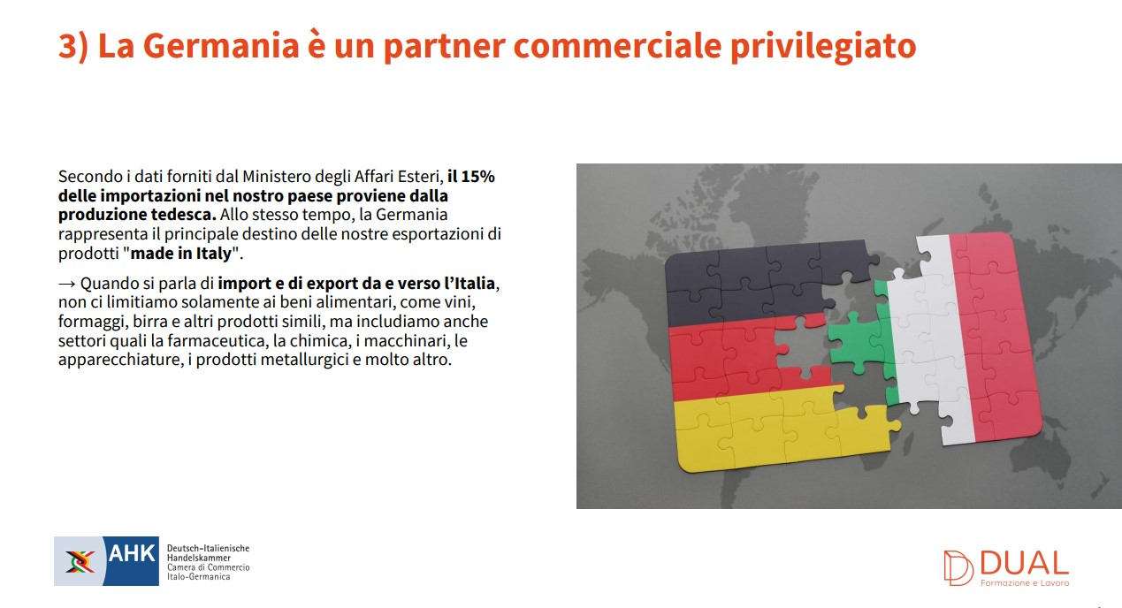

Slide 12
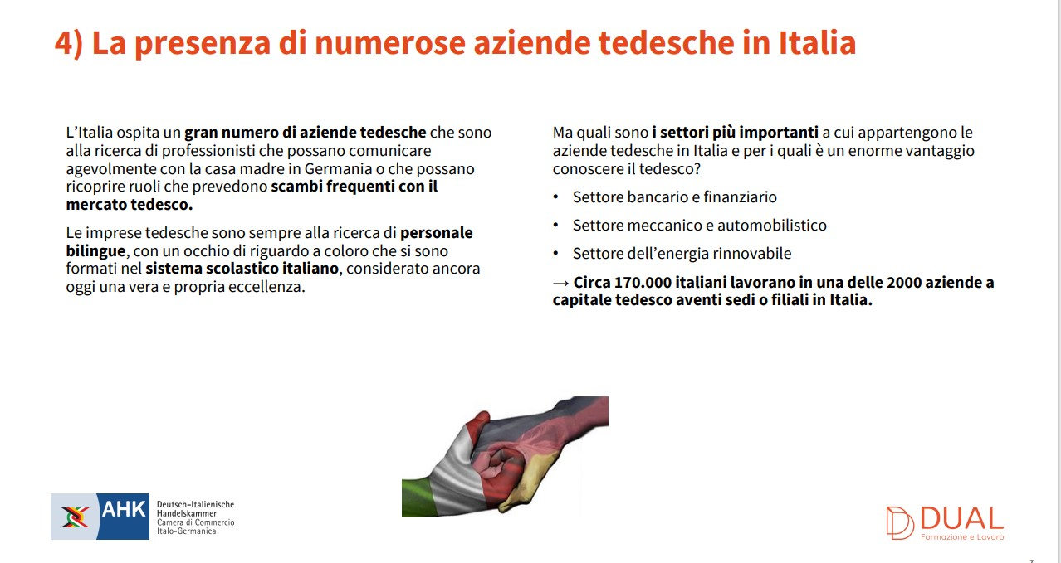

Slide 13
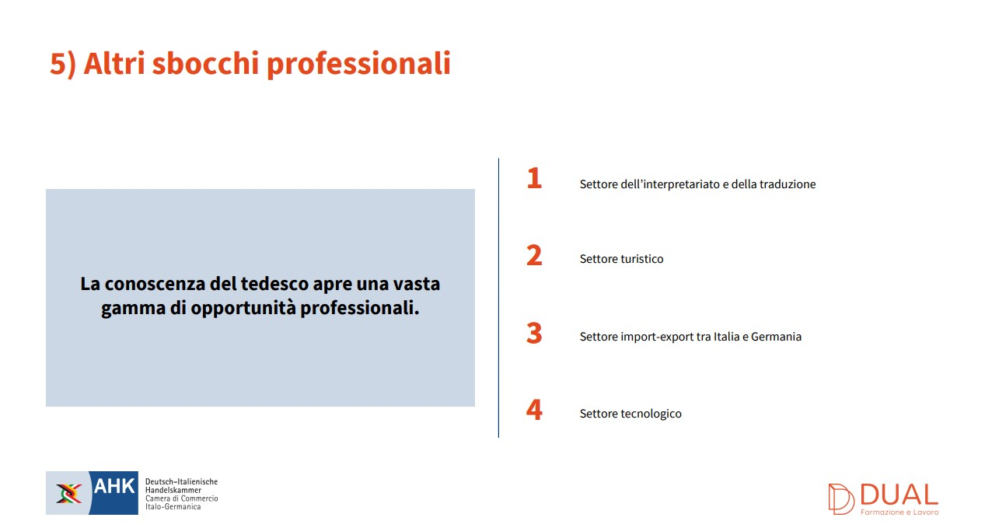

Slide 14
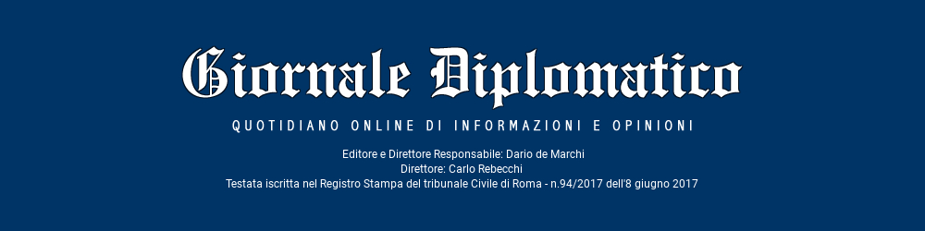

FORUM ITALO-TEDESCO14-06-2023 -
Milano, 14 giugno 23
Si è svolta oggi la 17ª diciassettesima edizione del Forum Economico Italo-tedesco, il tradizionale appuntamento della Camera di Commercio Italo-Germanica AHK Italien dedicato ai temi caldi nei rapporti tra i nostri due Paesi e che ha posto in evidenza come i rapporti binazionali siano una risorsa strategica (...)
In apertura dei lavori è intervenuta Monica Poggio, presidente AHK Italien, che ha sottolineato il legame strutturale tra i due principali Paesi manifatturieri d'Europa (…)
Nel corso dell'evento, è stato presentato uno studio realizzato in collaborazione con Ipsos e dedicato alle principali dinamiche che intessano le aziende italiane e tedesche (..)
Secondo i dati raccolti dall'istituto, Germania e Italia sono i Paesi con la reputazione più alta nel contesto europeo(…)
Tra le evidenze dello studio emerge che tre quarti delle imprese ritengono che la partnership italo-tedesca sia un vantaggio per le proprie attività (…)
Non sorprende, dunque, che la quasi totalità del campione (86% delle aziende italiane, 91% di quelle tedesche) voglia mantenere stabile o aumentare il proprio business nel rispettivo mercato estero. Più della metà, inoltre, considera strategico il rafforzamento dei rapporti economici tra i nostri due Paesi(…)

Slide 15
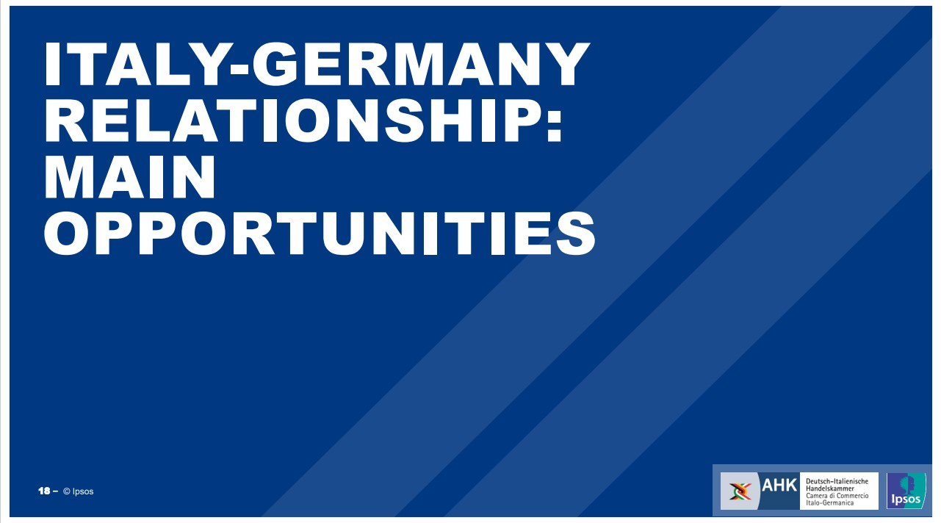

Slide 16
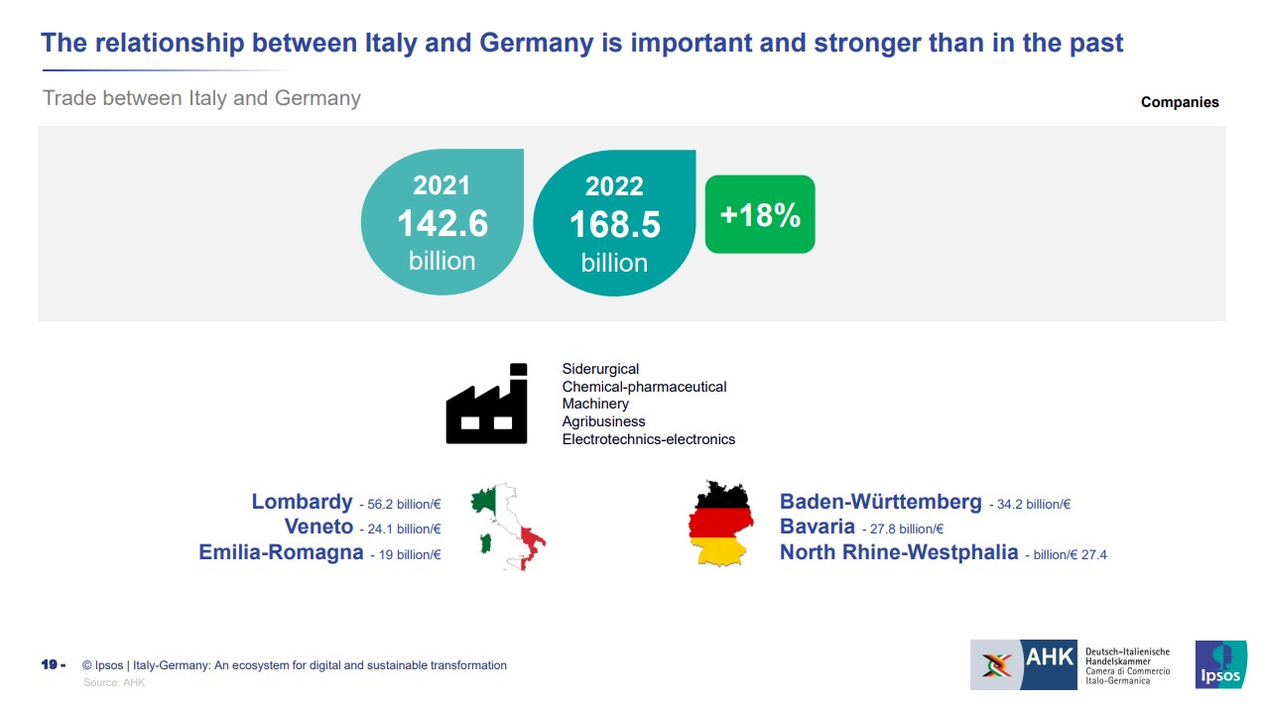

Slide 17
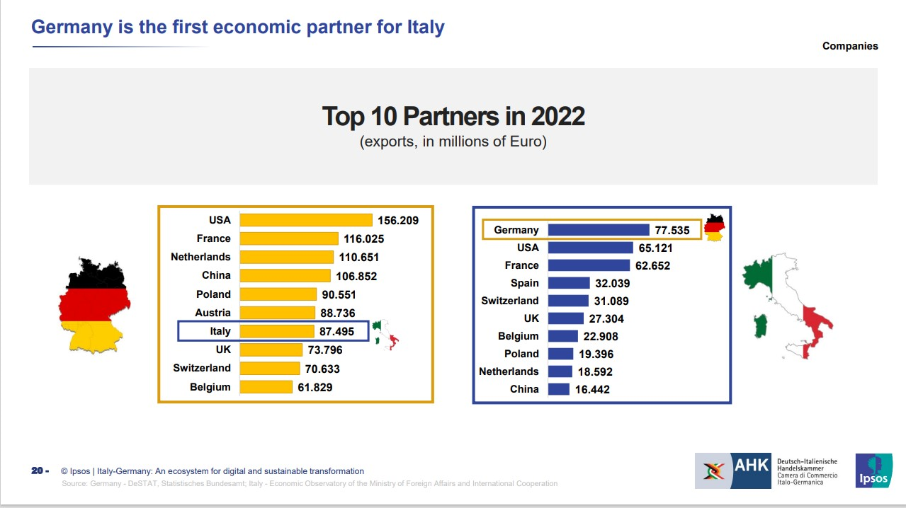

Slide 18
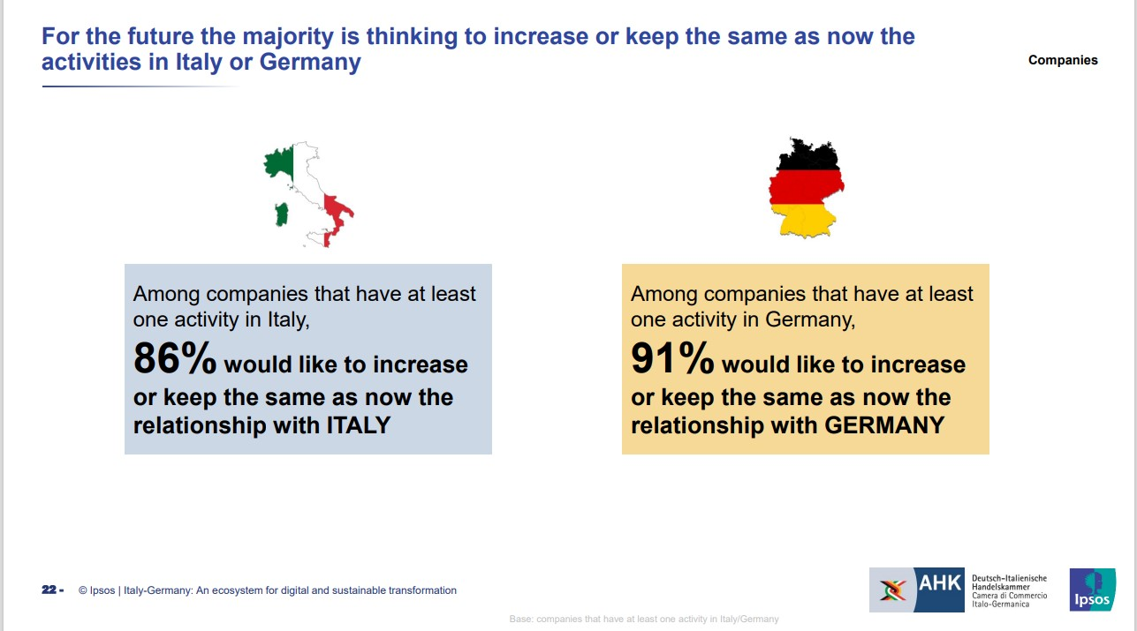

Slide 19
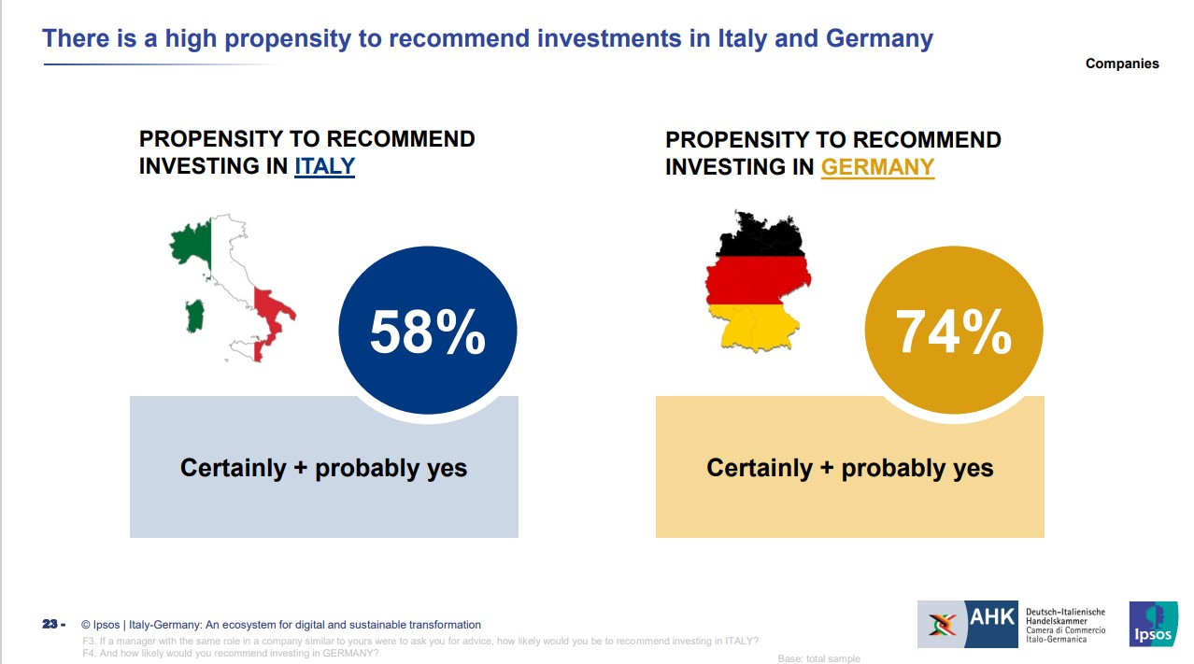

Slide 21
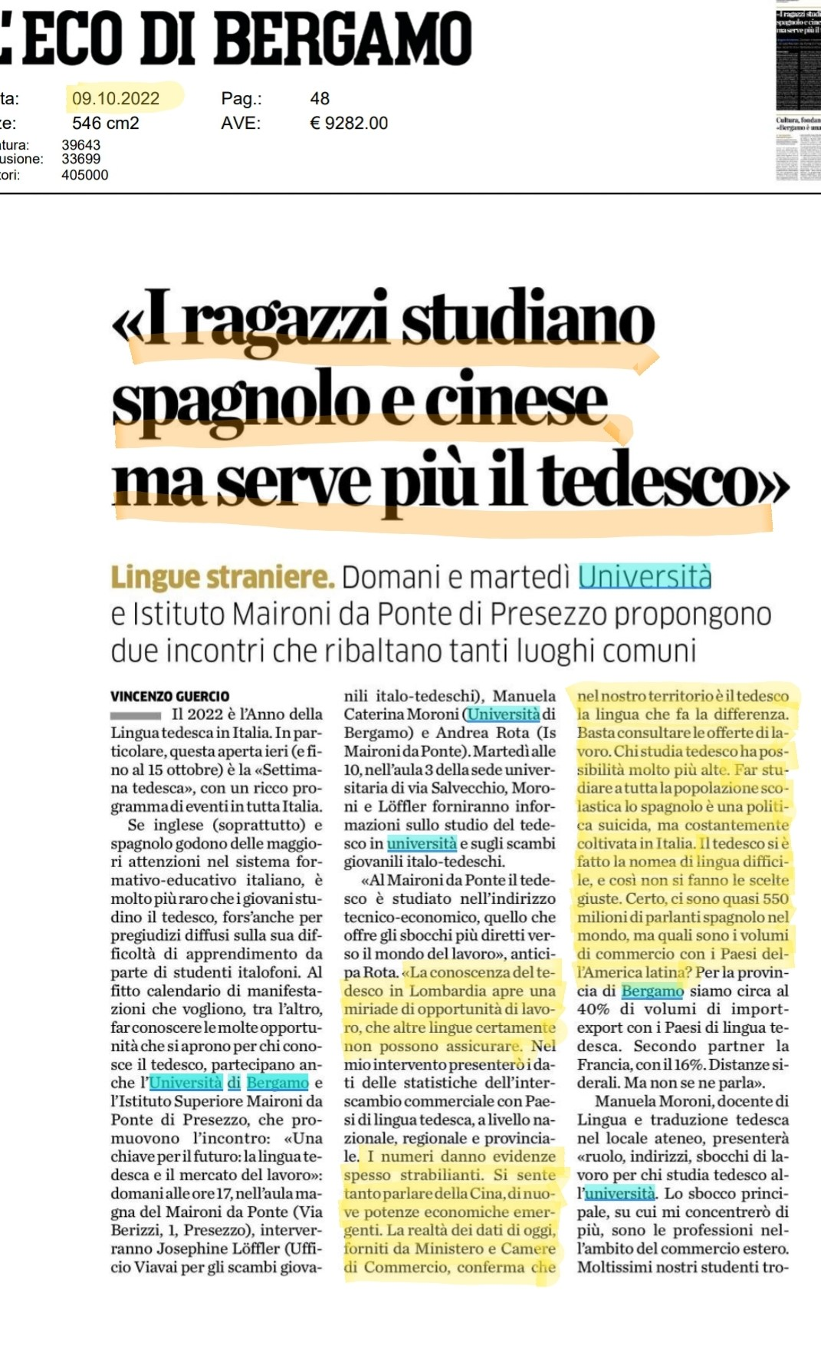

Slide 22
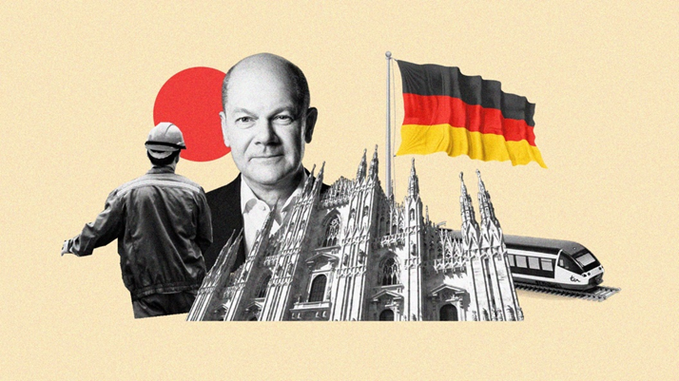

Slide 23
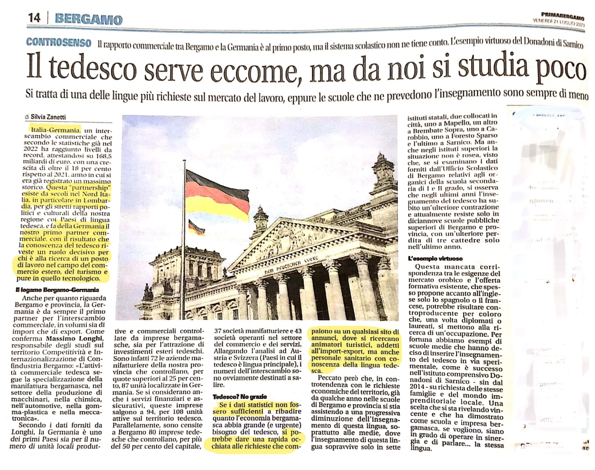

Slide 24
IL TEDESCO E‘ UNA LINGUA PORTATRICE DI GRANDE CULTURA!
Grandi scienziati, letterati, musicisti e filosofi della cultura mondiale si sono espressi in questa lingua
Il tedesco è fondamentale per gli studi e le ricerche universitarie e le attività scientifiche: in internet e nelle pubblicazioni scientifiche il tedesco è la seconda lingua più utilizzata dopo l‘inglese

Slide 25
Con il tedesco diventi cittadino del mondo!
Con il programma Erasmus potrai potrai svolgere parte del tuo corso di studi all’estero
Le Università della Germania sono tra le più prestigiose al mondo!
Oltre alle note università della capitale tedesca, anche l’Università tecnica di Monaco o di
Heidelberg sono al primo posto. Ciò è dovuto alla diversità dell’insegnamento, alla loro
internazionalizzazione e alla loro professionalità.
Nel 90% dei casi la conoscenza della lingua è un criterio decisivo per l’accettazione della propria domanda universitaria. Per l’inglese, di solito è richiesto un punteggio TOEFL o TOEIC. Per il tedesco, è la stessa cosa: molto probabilmente devi aver già studiato la lingua e avere un livello B1 o B2 per essere ammesso in un’università tedesca.

Slide 26
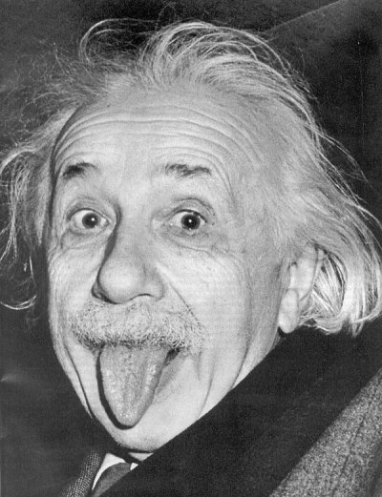
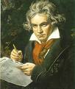




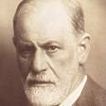
Franz Kafka
Albert Einstein
Ludwig van Beethoven
Karl Marx
Wolfgang Amadeus Mozart
Jakob und Wilhelm Grimm
Hermann Hesse
Johann Wolfgang von Goethe
Sigmund Freud
und… und … und ….

Slide 27


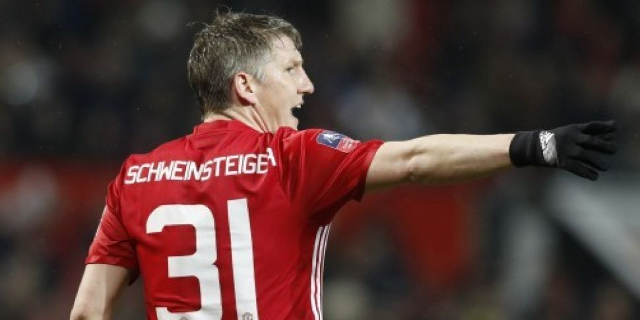



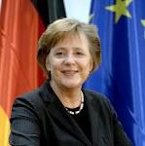


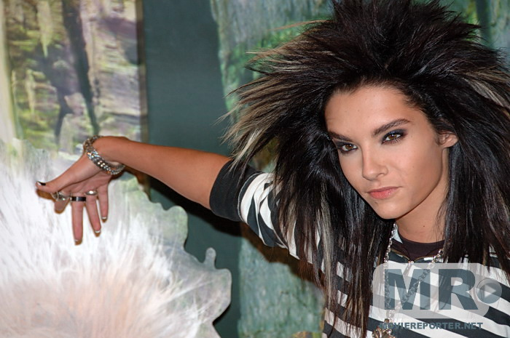


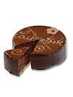

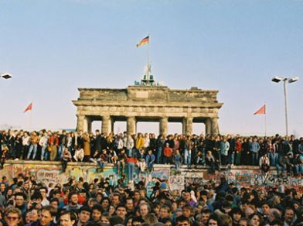



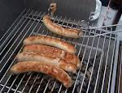

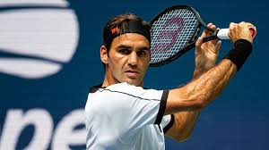



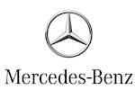

Slide 28
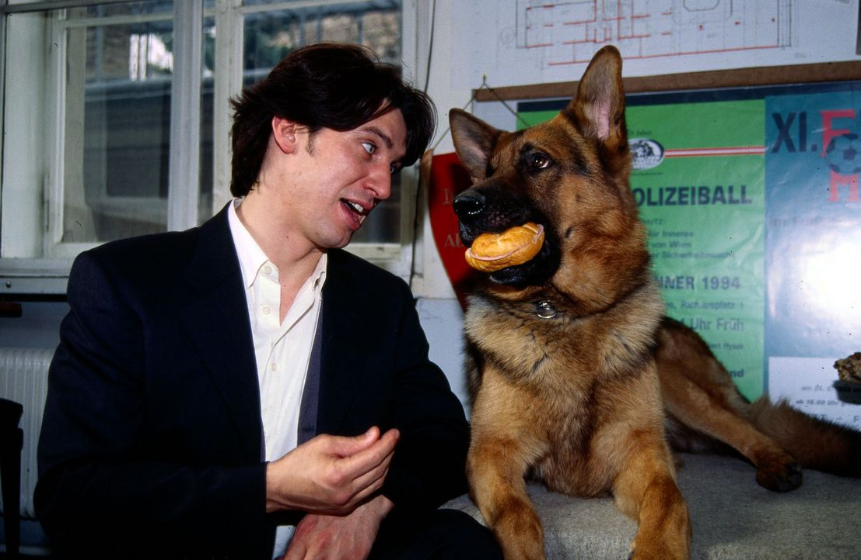

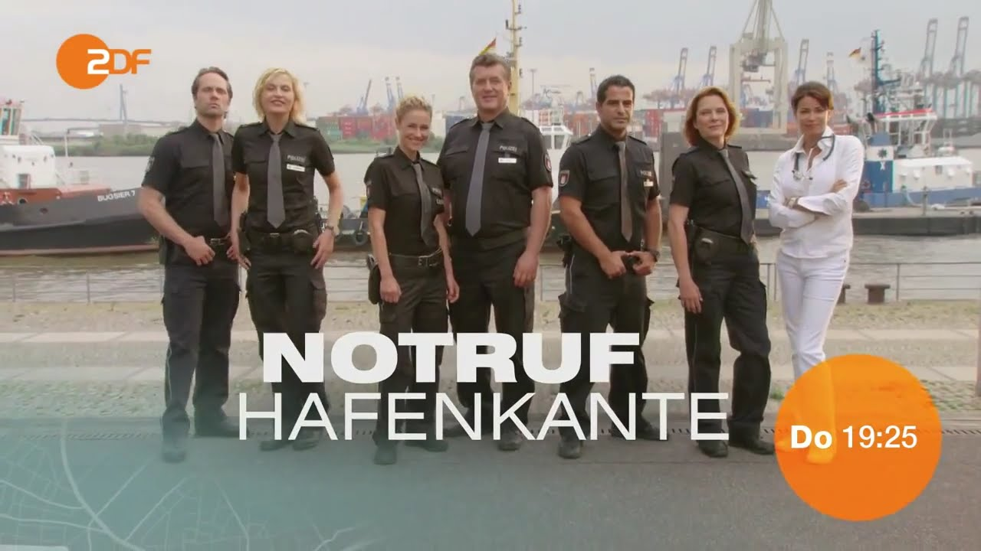




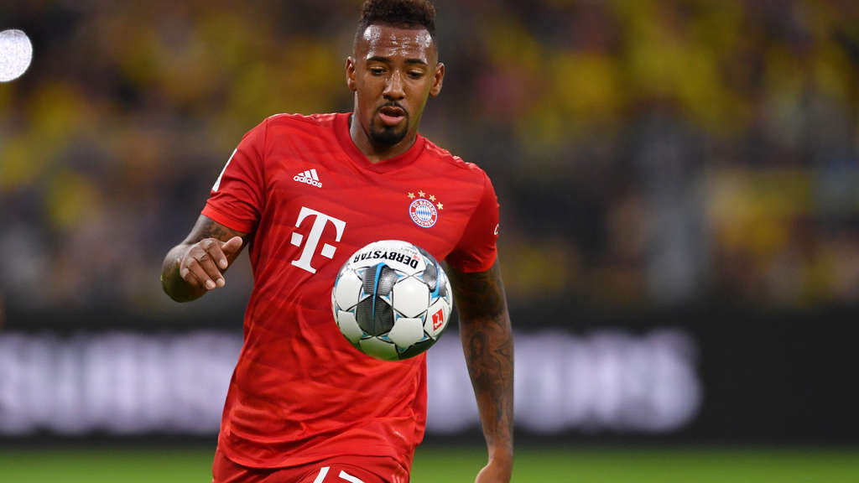

Slide 29

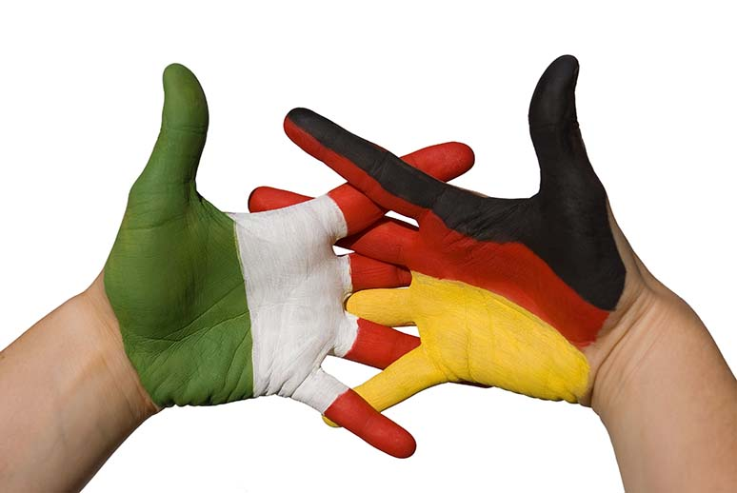

Slide 30



Quanti buoni motivi
per studiare
Tedesco !
Auf Wiedersehen !

